Slide 1
โครงการอบรมเชิงปฏิบัติการ เรื่อง การพัฒนาวิทยากรฝึกอบรมผู้ดูแลและจิตอาสาในพื้นที่ รุ่นที่ 1 วันที่ 24 - 27 กุมภาพันธ์ 2558 ณ พักพิงอิงทาง บูติกโฮเทล กรุงเทพฯ
โครงการพัฒนาศักยภาพผู้ดูแลในครอบครัวและจิตอาสาบริบาลผู้ป่วยระยะประคับประคอง

Slide 2
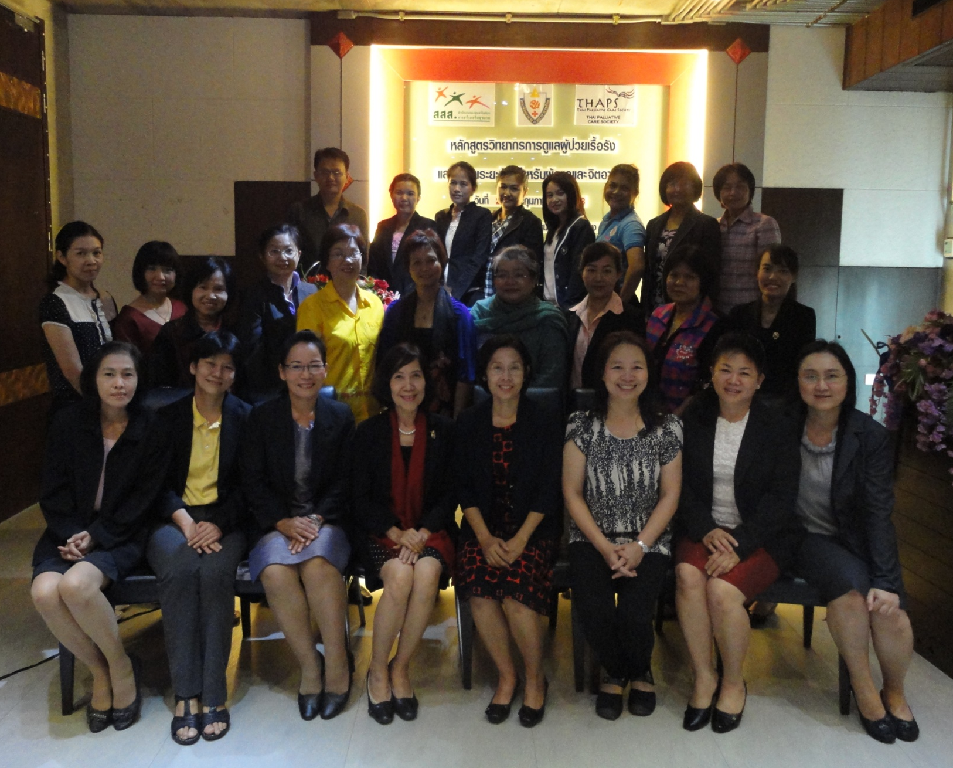
โครงการพัฒนาศักยภาพผู้ดูแลในครอบครัวและจิตอาสาบริบาลผู้ป่วยระยะประคับประคอง

Slide 3
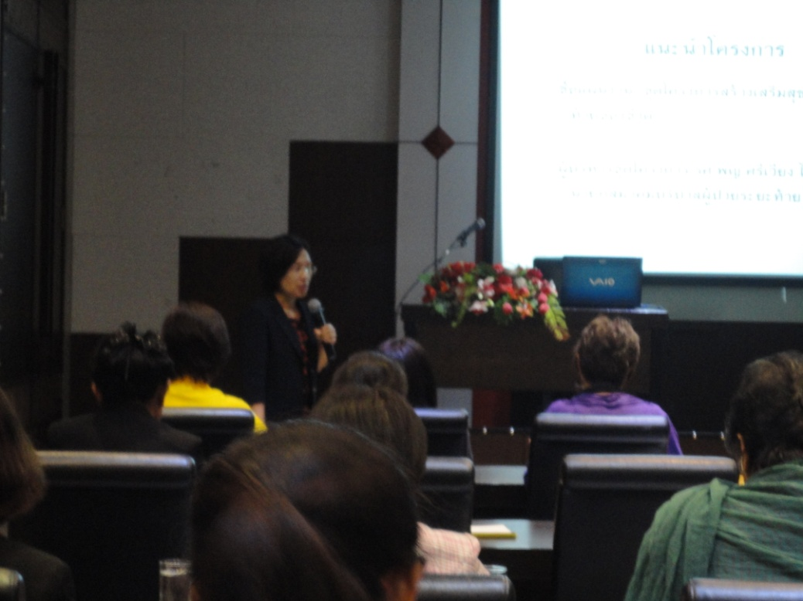
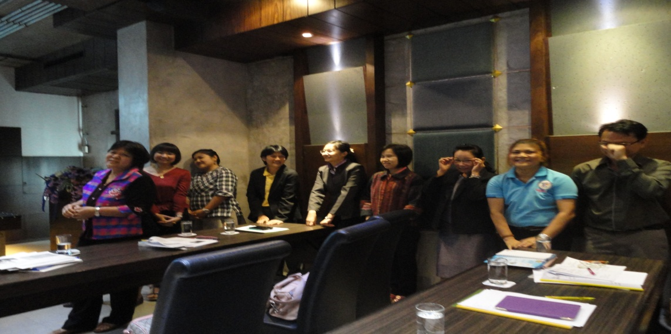
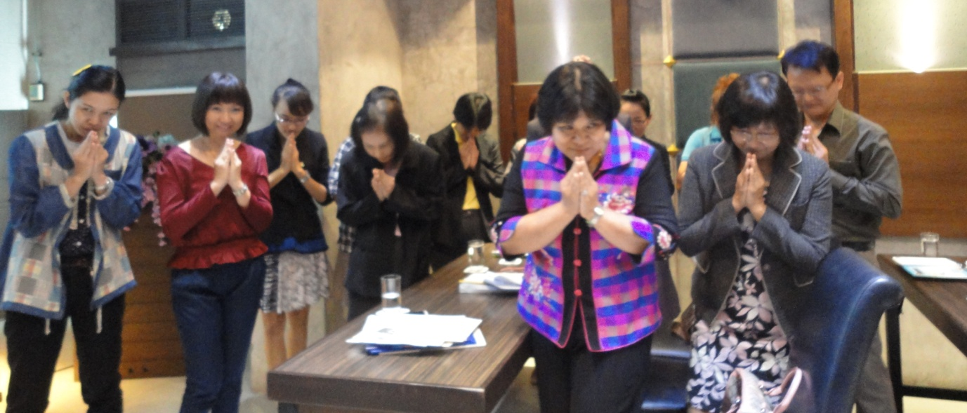
โครงการพัฒนาศักยภาพผู้ดูแลในครอบครัวและจิตอาสาบริบาลผู้ป่วยระยะประคับประคอง
พิธีเปิดและกิจกรรมสันทนาการ

Slide 4
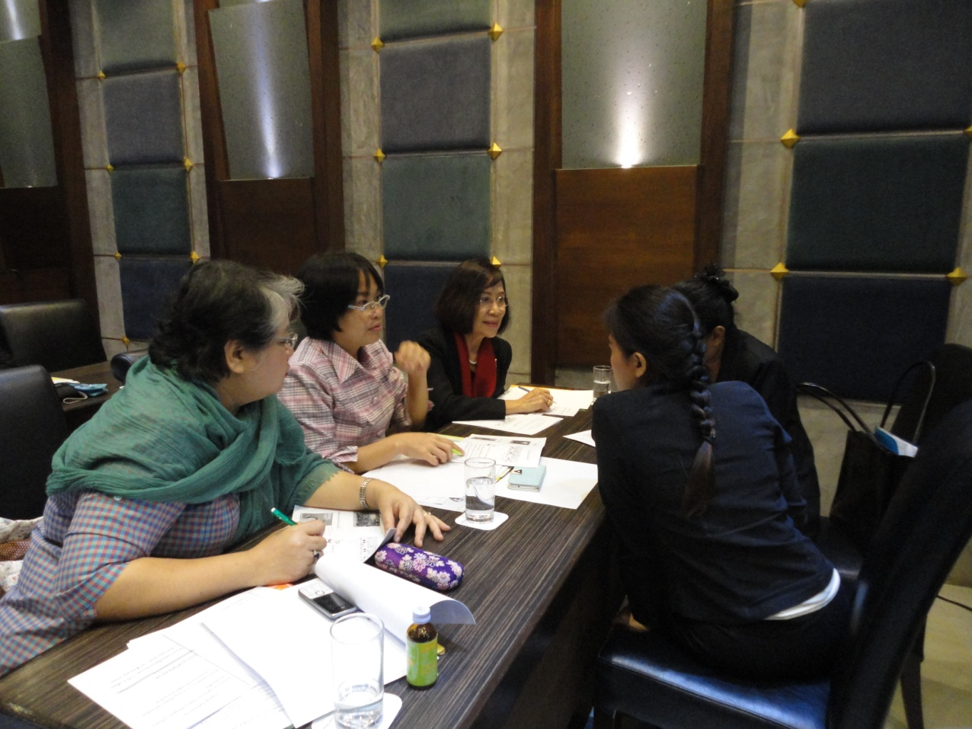
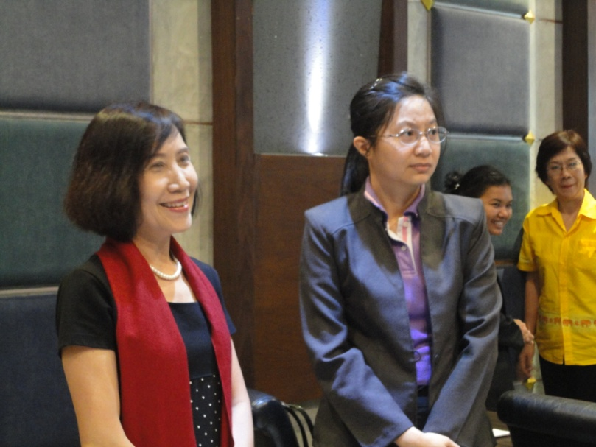
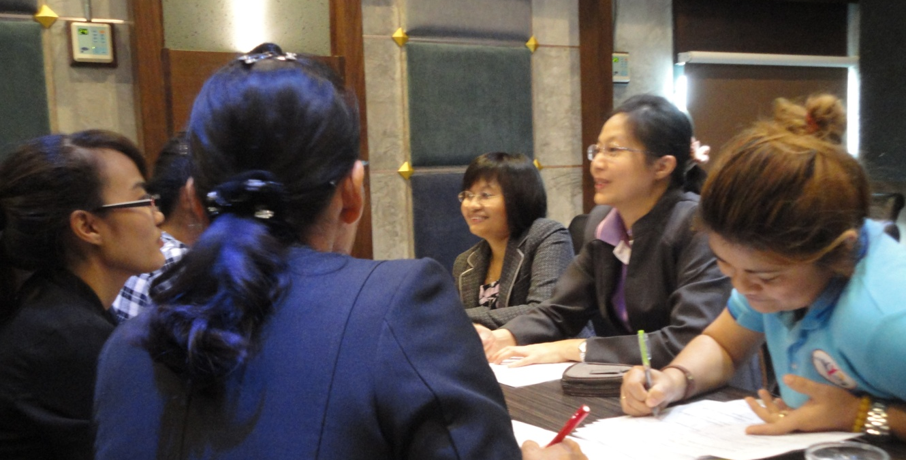
ประชุม/กิจกรรมกลุ่ม

Slide 5
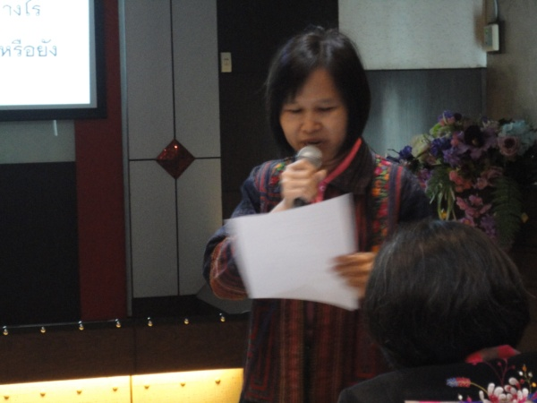
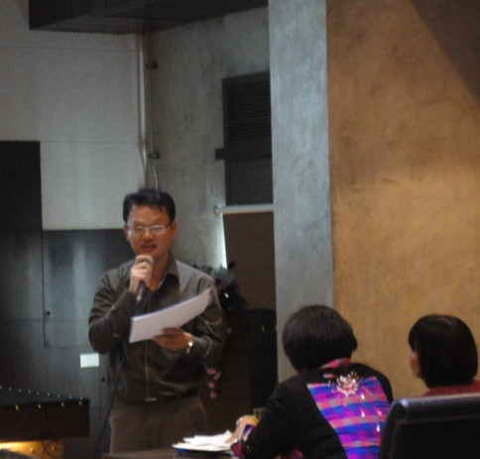
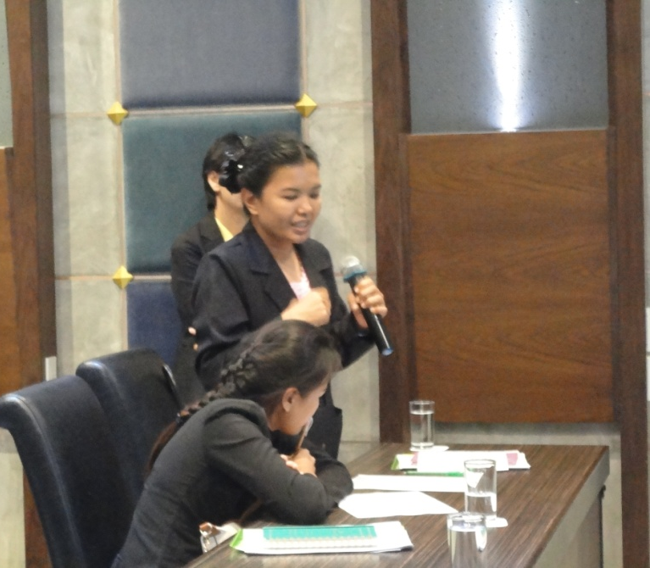
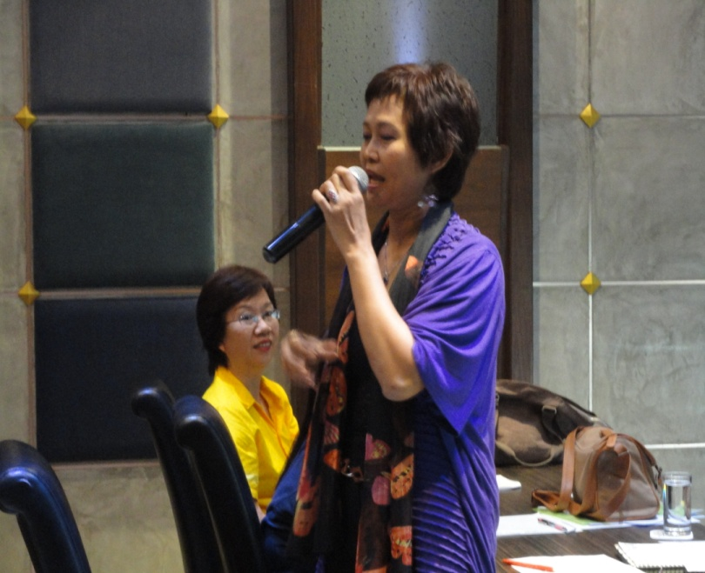
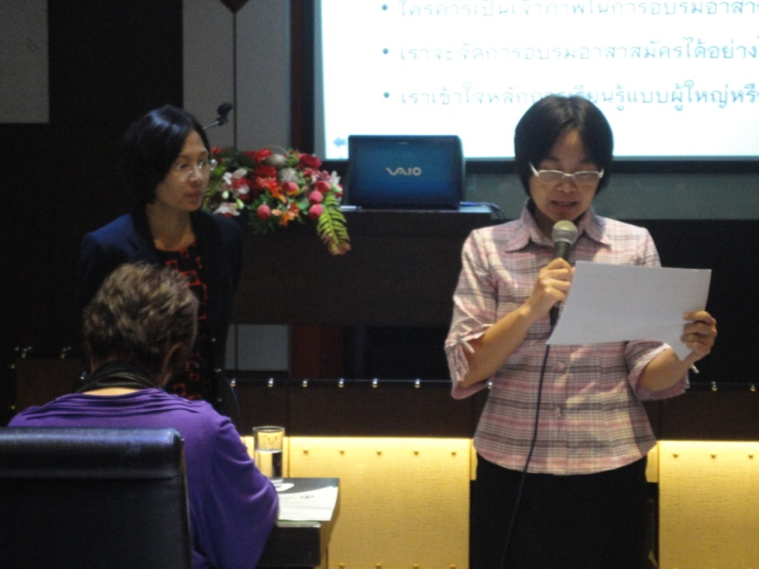
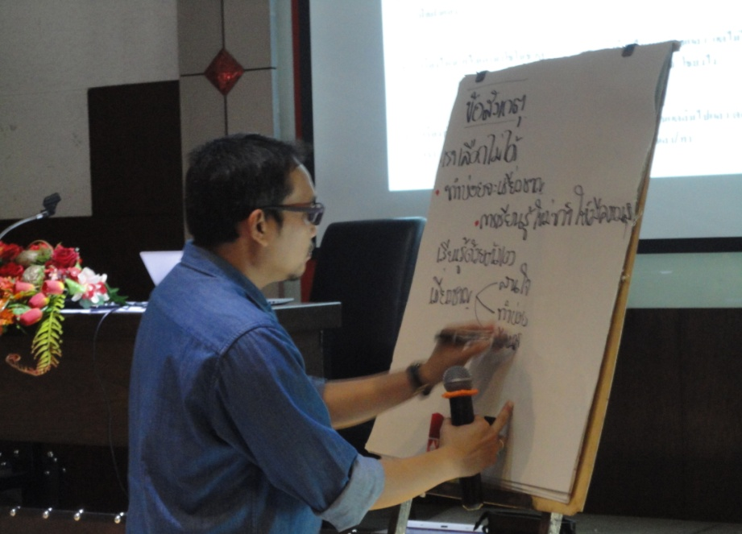
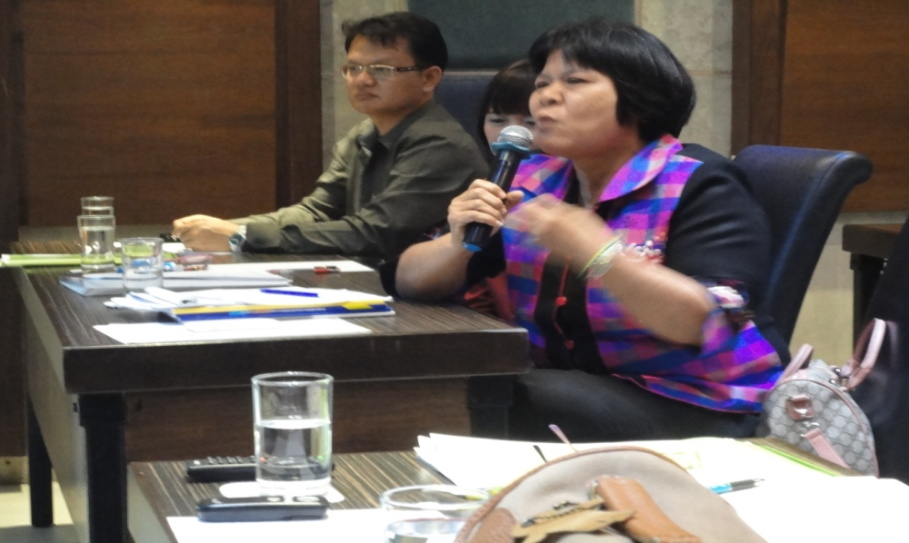
โครงการพัฒนาศักยภาพผู้ดูแลในครอบครัวและจิตอาสาบริบาลผู้ป่วยระยะประคับประคอง
นำเสนอ/แสดงความคิดเห็น

Slide 6
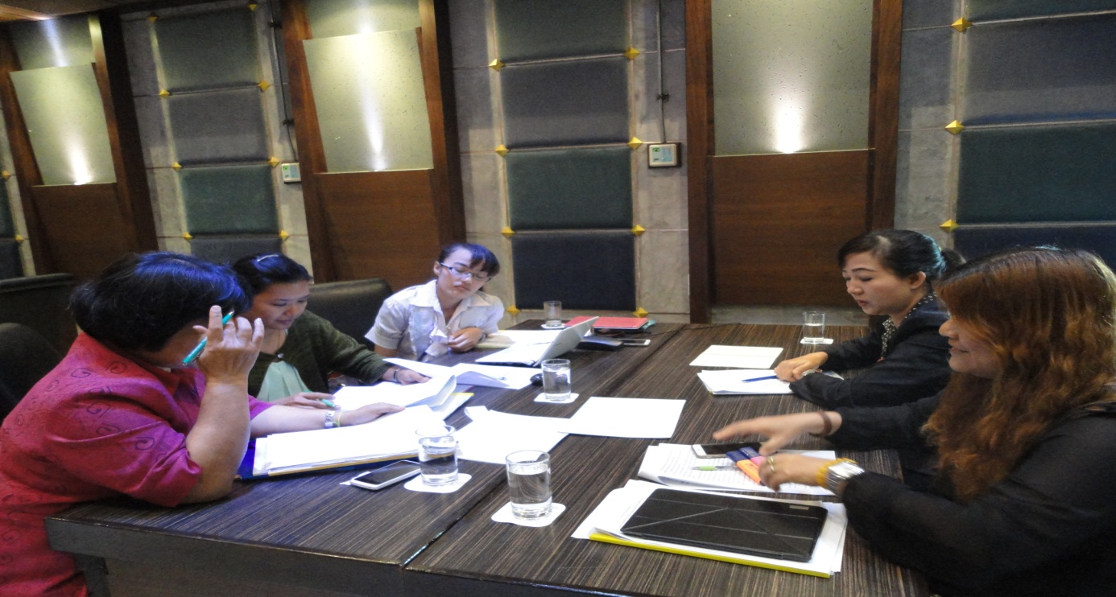
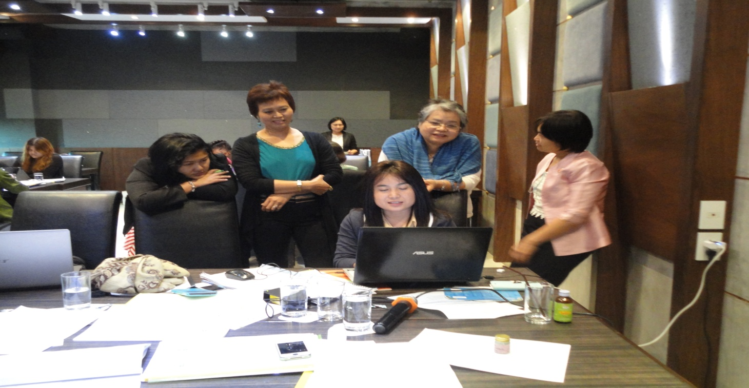
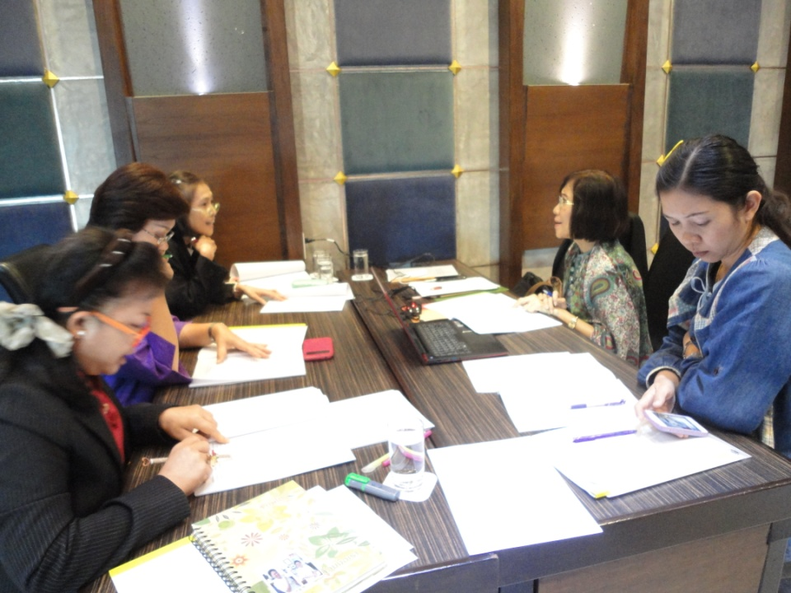
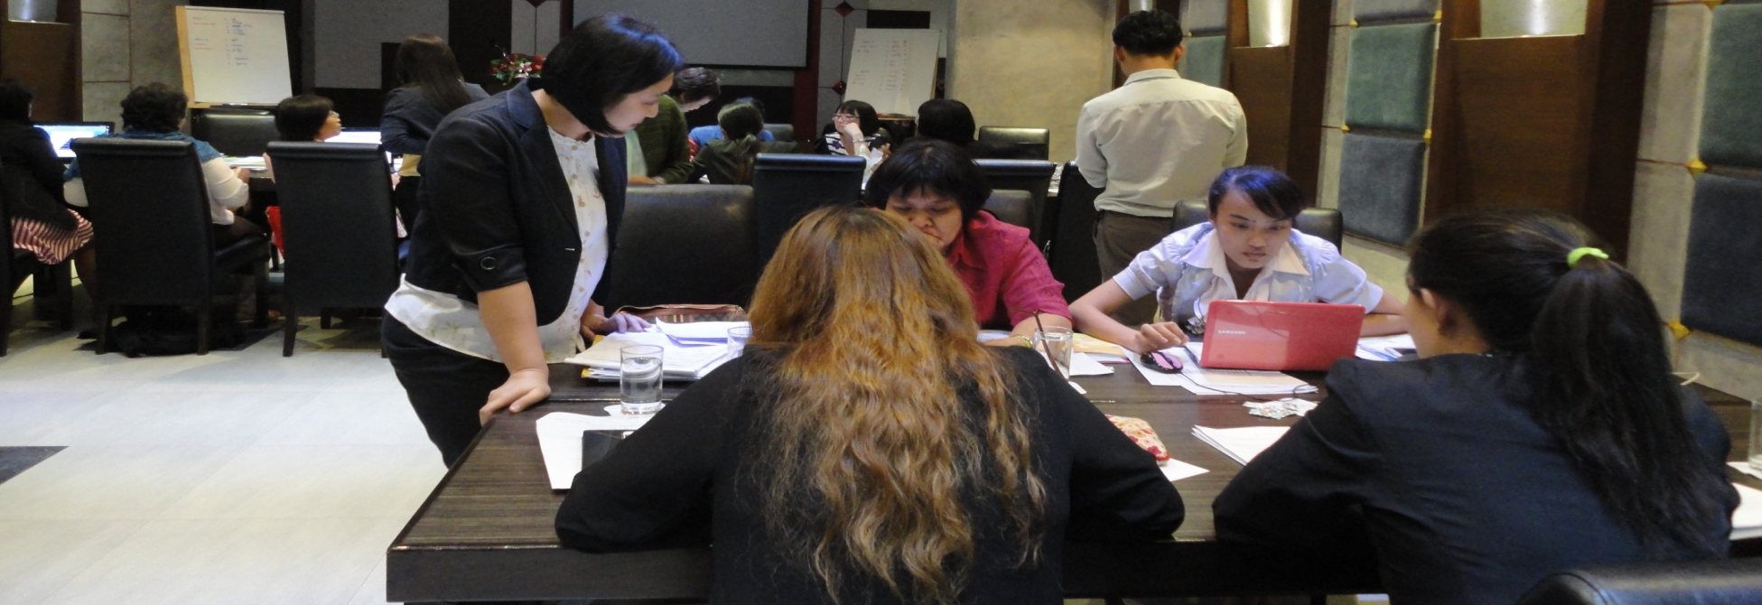
โครงการพัฒนาศักยภาพผู้ดูแลในครอบครัวและจิตอาสาบริบาลผู้ป่วยระยะประคับประคอง
วางแผนการสอน

Slide 7
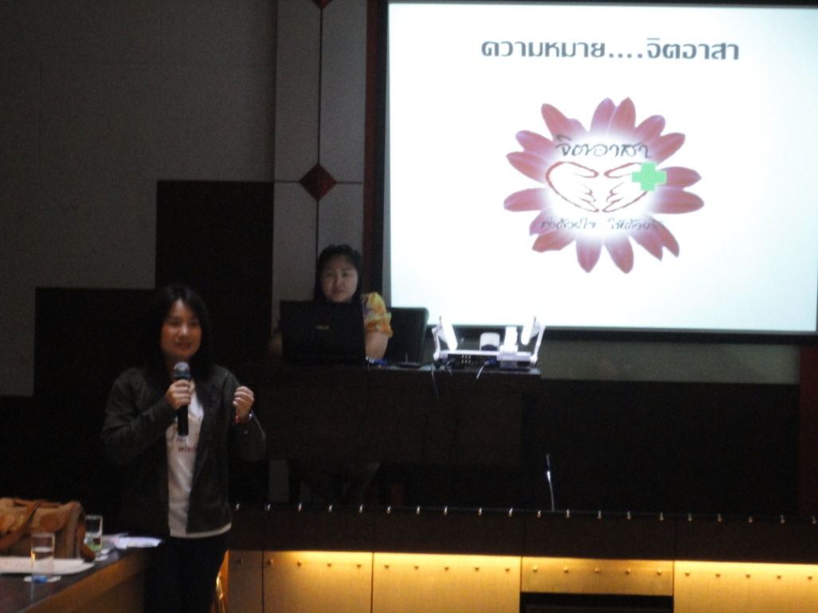
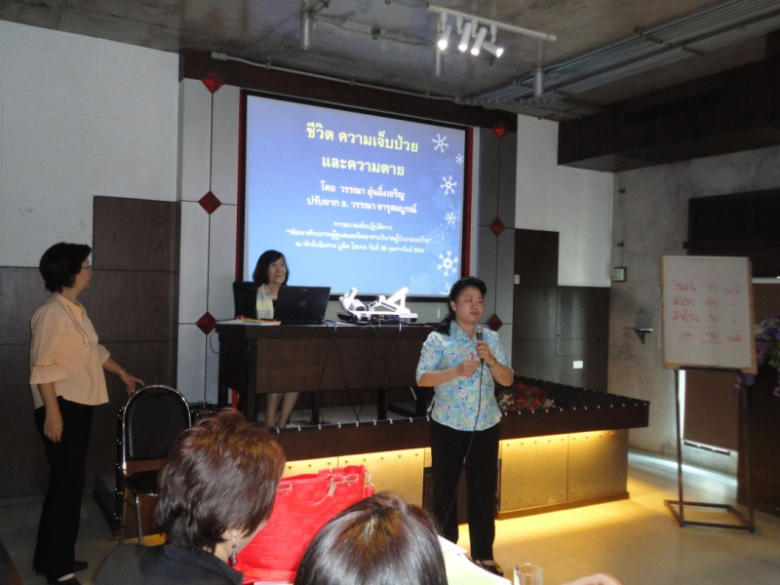
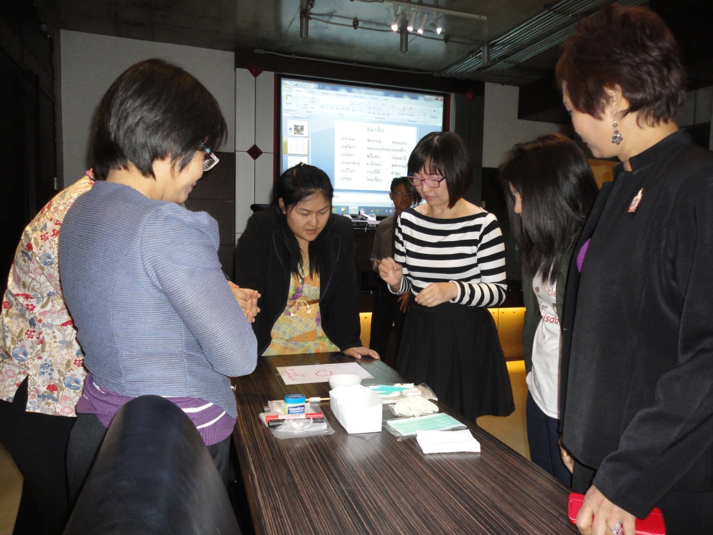
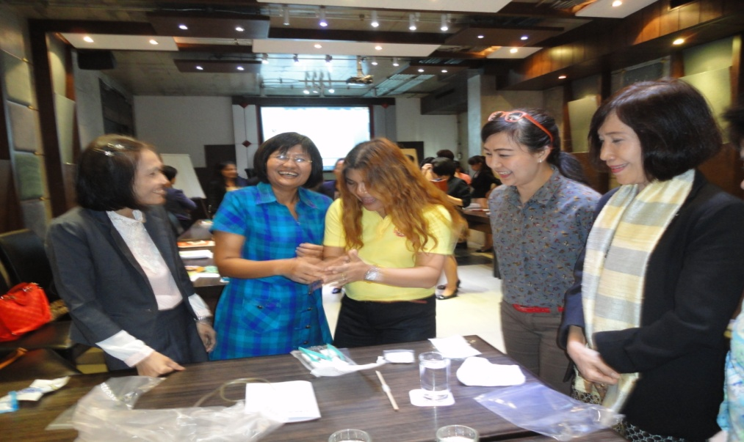
นำเสนอเนื้อหาการสอน

